Slide 1
Специальная программа профессионального обучения и дополнительного профессионального образования граждан предпенсионного возраста

Slide 2
Каждый человек предпенсионного возраста может пройти профессиональное обучение или получить дополнительное профессиональное образование в специальной федеральной программе, которую реализует Союз Ворлдскиллс Россия на основании распоряжения Правительства РФ
обучение за счет средств федерального бюджета
Предпенсионеры – граждане в течение пяти лет до наступления возраста, дающего право на страховую пенсию по старости, в том числе назначаемую досрочно.
Женщины – 1964-1968 г.р.
Мужчины 1959-1963 г.р.
25 тыс. граждан

Slide 3
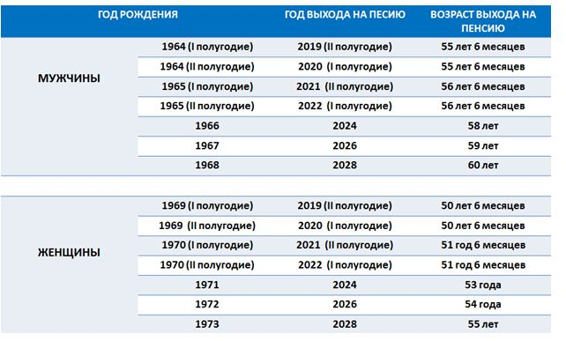
*Северный стаж - стаж работы в районах Крайнего Севера (РКС) и в местностях, к ним приравненных (МКС). Требуемая продолжительность северного стажа: не менее 15 лет в РКС или не менее 20 лет в МКС. Страховой стаж при этом должен составлять не менее 20 лет для женщин и не менее 25 лет для мужчин.
Сроки выхода на пенсию для граждан, имеющих полный северный стаж*, в переходный период

Slide 4
Сайт https://50plus.worldskills.ru
Регистрация
Для записи на программу обучения вам необходимо зарегистрироваться на этом сайте и выбрать интересующие вас профессиональные компетенции.
116 компетенций

Slide 5
Сайт https://50plus.worldskills.ru
2. Выбор программы
Пройдите профессиональное тестирование по выбранным компетенциям и получите индивидуальные рекомендации по выбору программы обучения

Slide 6
Сайт https://50plus.worldskills.ru
3. Обучение
7 профессиональных областей
Производство и инженерные технологии
Информационные и коммуникационные технологии
Строительство и строительные технологии
Сфера услуг
Образование
Творчество и дизайн
Транспорт и логистика

Slide 7
Сайт https://50plus.worldskills.ru
5 видов программ:
- Профессиональное обучение, в том числе профессиональная подготовка по профессиям рабочих, должностям служащих – 144 ч.; переподготовка по профессиям рабочих , должностям служащих – 144 ч., повышение квалификации по профессиям рабочих, должностям служащих – 72 ч.;
- Дополнительное профессиональное образование, повышение квалификации – 72 ч., профессиональная переподготовка – 256 ч.

Slide 8
Паспорт компетенций
Документ о повышении квалификации

